Slide 1
DESIGN PATTERN
Trường ĐH Công nghệ thông tin - ĐHQG HCM
Mẫu: Proxy, Decorator
Nhóm trình bày: 28

Slide 2
Nội dung
Giới thiệu về Design Pattern
Giới thiệu về các Structural Pattern
Mẫu Decorator
Mẫu Proxy
Ứng dụng
Demo

Slide 3
Giới thiệu về Design Pattern
Trong kỹ thuật phần mềm, một mẫu thiết kế là một giải pháp chung lặp lại cho một vấn đề thường xảy ra trong quá trình thiết kế phần mềm.
Một mẫu thiết kế không phải là một thiết kế hoàn chỉnh để có thể được chuyển trực tiếp thành code.
Một mẫu thiết kế là một mô tả hoặc template được áp dụng để cung cấp cho chúng ta cách thức làm như thế nào để giải quyết một vấn đề mà có thể gặp phải trong nhiều tình huống khác nhau.

Slide 4
Giới thiệu về các Structural Pattern
Định nghĩa: Trong lĩnh vực CNPM, các mẫu Structural là các mẫu thiết kế giúp đơn giản hóa quá trình thiết kế bằng cách xác định các mối quan hệ giữa các thực thể một cách dễ dàng hơn.
Bao gồm các mẫu:
Adapter – Cung cấp một giao diện mới phù hợp hơn cho một đối tượng
Bridge – Tách rời phần trừu tượng và phàn hiện thức của một đối tượng
Com posite – Kết hợp nhiều đối tượng bên trong một đối tượng khác để quản lý
Decorator – Cung cấp them các trách nhiệm cho một đôi tượng một cách linh hoạt
Façade – Cung cấp một giao diện duy nhất cho một
Flyweight -
Proxy – Cung cấp một sự kiểm soát các truy cập đến một đối tượng

Slide 5

Mẫu Decorator
Tên chính thức: Decorator Pattern
Phân loại: Structural Pattern
Tên khác: Không có

Slide 6
Định nghĩa
“Gắn kết thêm một số tính năng cho đối tượng một cách linh động. Mẫu trang trí Decorator cung cấp một phương pháp linh hoạt hơn là sử dụng lớp con để mở rộng chức năng cho đối tượng.” (GoF)

Slide 7
Khi nào sử dụng?
Mẫu Decorator được áp dụng khi:
Chúng ta có nhu cầu tự động thêm/loại bỏ một trách nhiệm nào đó của một lớp mà không làm ảnh hưởng đến các lớp con được dẫn xuất từ nó.
Khi một lớp có quá nhiều lớp con dẫn xuất từ nó, việc thay đổi trách nhiệm của lớp đó có thể dẫn đến hệ lụy nghiêm trọng.

Slide 8
Khả năng ứng dụng

Slide 9
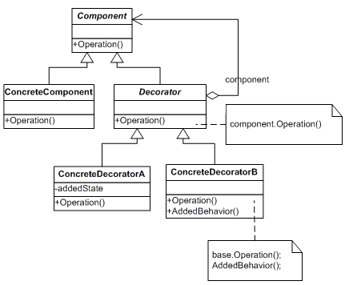
Cấu trúc

Slide 10
Thành phần
Component
Một giao diện được định nghĩa cho các đối tượng cần được trang trí.
ConcreteComponent
Một đối tượng cụ thể hiện thực giao diện Component.
Decorator
Có kiểu dữ liệu phù hợp với Component và giữ một tham chiếu đến một đối tượng kiểu Component
Định nghĩa một giao diện nhất quán cho các Decorator hiện thực nó
ConcreteDecorator
Thêm các trách nhiệm mới vào các đối tượng hiện thực hóa giao diện Component đang được nó tham chiếu.

Slide 11
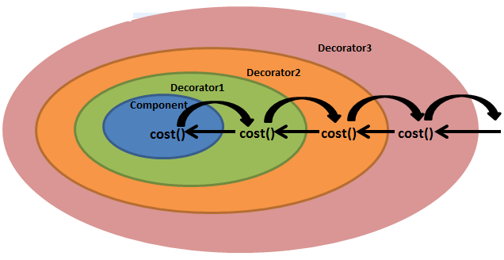
Mối quan hệ

Slide 12
Các hệ quả mang lại
Decorator cung cấp sự linh hoạt tốt hơn là sử dụng kế thừa tĩnh.
Decorator tăng cường khả năng mở rộng của các đối tượng, vì những thay đổi được thực hiện bằng cách tạo các class mới.
Decorator đơn giản hóa mã bằng cách cho phép bạn để phát triển một loạt các chức năng từ ứng với các class tương ứng thay vì thêm tất cả các hành vi vào một đối tượng.
Việc trang trí đối tượng bằng cách thêm vào các chức năng trong thời gian runtime làm cho việc debug chương trình khó khan hơn.

Slide 13
Các chú ý liên quan đến cài đặt
- Chỉ có duy nhất một đối tượng bên trong một Decorator, có thể có nhiều các tùy chọn trang trí hay các lớp bao, và có một giao diện chung cho chúng nhằm giúp cho các lớp có thể hoán đổi với nhau (interchangeable).
- Lớp Decorator cần mô tả mối quan hệ thành phần với đối

Slide 14
Demo
Phát biểu bài toán
Sơ đồ lớp
Code mẫu
Mối quan hệ của các đối tượng trong code mẫu.

Slide 15
Ví dụ về một số hệ thống thực tế
Notes:
Các control trong Windows Form
Các lớp Stream trong .NET (Buffered Reader là một decorator của Stream class)
Extension method trong .NET, (cho các class bị sealed vẫn có thể them vào các phương thứ)

Slide 16
Các mẫu liên quan
Mẫu Composite:
Một Decorator có thể được xem như là một mẫu Composite nhưng với chỉ một thành phần.
Tuy nhiên, một Decorator có khả năng bổ sung các trách nhiệm cho thành phần đó - nó không dành cho việc quản lý tập hợp các đối tượng.

Slide 17
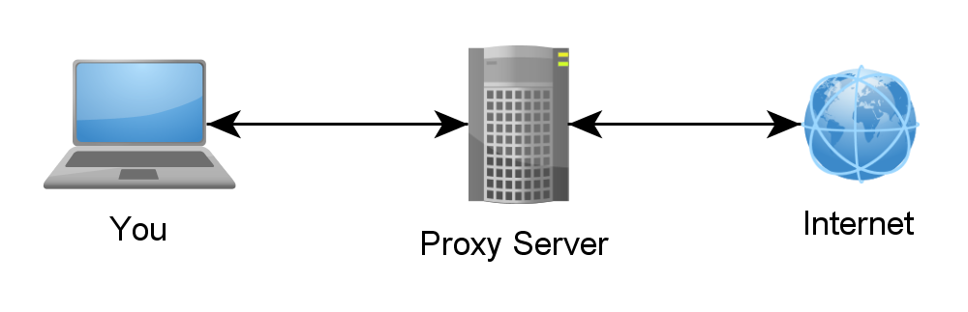
Mẫu Proxy
Tên chính thức: Proxy Pattern
Phân loại: Structural Pattern
Tên khác: Không có

Slide 18
Định nghĩa
“.” (GoF)
Notes:
Các mẫu Proxy được sử dụng khi bạn cần để biểu diễn một đối tượng phức tạp hay tốn thời gian để tạo ra bằng một thứ đơn giản hơn.
Nếu việc tạo ra một đối tượng mới mất nhiều thời gian hay tài nguyên máy tính, Proxy cho phép chúng ta trì hoãn quá trình tạo đối tượng cho đến khi chúng ta cần đối tượng thực sự.
Một mẫu Proxy thường có chung các phương thúc giống như đối tượng mà nó đại diện, và một khi đối tượng được nạp vào bộ nhớ, các lời gọi hàm đến đối tượng thực sự này sẽ được chuyển tiếp qua Proxy

Slide 19
Khi nào sử dụng?
Khi ta cần khả năng kiểm soát các truy xuất đến đôi tượng do nhiều lý do khác nhau:
Khi đối tượng đó tốn nhiều tài nguyên để được khởi tạo
Cung cấp các quyền truy cập vào đối tượng,
Cung cấp một cách truy cập sophisticated đối tượng đang chạy trên một tiến trình khác hay trên một máy tính khác
Notes:
1. Một đối tượng, chẳng hạn như một file ảnh, mất quá nhiều thời gian để load.
2. Kết quả của một tính toán cần nhiều thời gian để hoàn thành, và bạn cần hiển thị các kết quả ngay lập tức trong khi quá trình tính toán vẫn đang tiếp tục.
3. Đối tượng nằm ở trên một máy remote, và tải nó thông qua mạng có thể mất nhiều thời gian, đặc biệt trong những thời điểm mạng lag.
4. Quyền truy cập đối tượng bị hạn chế, và proxy có thể xác nhận quyền truy cần của người dùng.
Giả sử trong trường hợp chương trình cần nạp và hiển thị một file ảnh có dung lượng lớn. Khi chương trình khởi động, cần có một vài dấu hiệu cho người dùng thấy rằng bức ảnh đó sẽ được hiển thị trên màn hình và nằm đúng vị trí, nhưng thực sự thì việc hiển thị hình ảnh sẽ bị trì hoãn lại cho đến khi nào việc nạp bức ảnh hoàn tất.
Điều này đặc biệt quan trọng trong các chương trình xử lí văn bản hay các trình duyệt Web khi chúng đặt các dòng chữ nằm xung quanh các bức ảnh thậm chí trước khi cả tấm ảnh đó được hiển

Slide 20
Khả năng ứng dụng
Các mẫu thiết kế Proxy được áp dụng khi:
có nhu cầu để kiểm soát quyền truy cập vào một đối tượng.
có nhu cầu cho một tham chiếu phức tạp đến một đối tượng.
Các tình huống thường thấy khi cần áp dụng một mẫu proxy:
Proxy ảo: làm trì hoãn quá trình khởi tạo của một đối tượng tốn kém cho đến khi thực sự cần.. Ví dụ như chỉ tạo ra một đối tượng RealSubject khi và chỉ khi phương thức doSomething của nó được gọi tới.
Proxy từ xa: cung cấp một thể hiện cục bộ của một đối tượng trong một khoảng không gian địa chỉ khác. Một ví dụ là đối tượng stub của Java RMI. Đối tượng stub của RMI hoạt động như một proxy khi chúng ta invoke các phương thức của nó thì nó sẽ liên lạc với các đối tượng từ xa trên các máy tính khác (remote object) và invoke các phương thức của chúng.
Proxy bảo vệ: khi một proxy điều khiển truy cập đối một đối tượng RealObject nào đó, cho phép chúng từ đối không bị truy xuất bởi các đối tượng khác.
Liên kết thông minh: cung cấp một cách truy cập sophisticated đến một số đối tượng nào đó và theo dõi số lượng các tham chiếu đên đối tượng và ngăn cản các truy cập tiếp theo nếu con số này đạt mức giới hạn, cũng như nạp một đối tượng từ CSDL vào bộ nhớ một cách demand

Slide 21
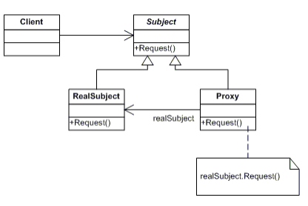
Cấu trúc
Notes:
A client obtains a reference to a Proxy, the client then handles the proxy in the same way it handles RealSubject and thus invoking the method doSomething().
At that point the proxy can do different things prior to invoking RealSubject’s doSomething() method.
The client might create a RealSubject object at that point, perform initialization, check permissions of the client to invoke the method, and then invoke the method on the object.
The client can also do additional tasks after invoking the doSomething() method, such as incrementing the number of references to the object.

Slide 22
Thành phần
Proxy
Giữ một tham chiếu cho phép proxy truy cập đến đối tượng thực sự.
maintains a reference that lets the proxy access the real subject. Proxy may refer to a Subject if the RealSubject and Subject interfaces are the same. o provides an interface identical to Subject's so that a proxy can be substituted for for the real subject. o controls access to the real subject and may be responsible for creating and deleting it. o other responsibilites depend on the kind of proxy: o remote proxies are responsible for encoding a request and its arguments and for sending the encoded request to the real subject in a different address space. o virtual proxies may cache additional information about the real subject so that they can postpone accessing it. For example, the ImageProxy from the Motivation caches the real images's extent. o protection proxies check that the caller has the access permissions required to perform a request
Subject
Định nghĩa một giao diện chung cho cả RealSubject và Proxy, do đó một Proxy có thể được sử dụng ở bất kỳ đâu yêu cầu một đối tượng kiểu RealSubject.
defines the common interface for RealSubject and Proxy so that a Proxy can be used anywhere a RealSubject is expected.
RealSubject
Định nghĩa đối tượng thực sự mà proxy đang thể hiện

Slide 23
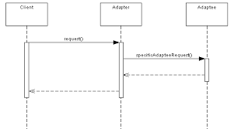
Mối quan hệ

Slide 24
Các hệ quả mang lại

Slide 25
Các chú ý liên quan đến cài đặt

Slide 26
Demo
Phát biểu bài toán
Sơ đồ lớp
Code mẫu
Mối quan hệ của các đối tượng trong code mẫu.

Slide 27
Ví dụ về một số hệ thống thực tế
In .NET the Proxy pattern manifests itself in the Remoting infrastructure. In .NET Remoting, whenever an object requires access to an object in a different address space (app domain, process, or machine) a proxy is created that sends the request to the remote object and any data it needs. As is common with proxies, the client is frequently not even aware that a proxy is at work. Clients of WCF services also rely heavily on auto-generated proxy objects.

Slide 28
Các mẫu liên quan
Mẫu Adapter:
Adapter hiện thực một giao diện khác cho đối tượng mà nó tham chiếu tới (đối tượng cần sự tương thích).
Proxy hiện thực một giao diện tương tự như chủ thể của mà nó giữ tham chiếu.
Mẫu Decorator:
Một hiện thực của decorator có thể gần giống như các proxy, tuy nhiên một decorator sẽ thêm một trách nhiệm mới cho đối tượng được tham chiếu.
Trong khi đó, một proxy sẽ kiểm soát các truy cập vào đối tượng mà nó đang giữ tham chiếu.

